Slide 1
淘宝天天特价活动报名必过技巧

Slide 2
1
天天特价概述
目
录
2
活动要求
3
报名前准备
4
报名活动进行时
5
天天特价活动规则

Slide 3
1
天天特价活动概述

Slide 4
概述：
天天特价简介
天天特价是以扶持淘宝卖家为宗旨的唯一官方平台，扶持对象为淘宝网集市店铺（即只招商集市商家）
天天特价频道目前有类目活动，10元包邮，主题活动3大块招商，其中类目活动、10元包邮为日常招商，主题活动为不定期开设的特色性活动，规则会有区别于常规活动。
报名入口：http://tejia.taobao.com/rule/calendarNew.htm

Slide 5
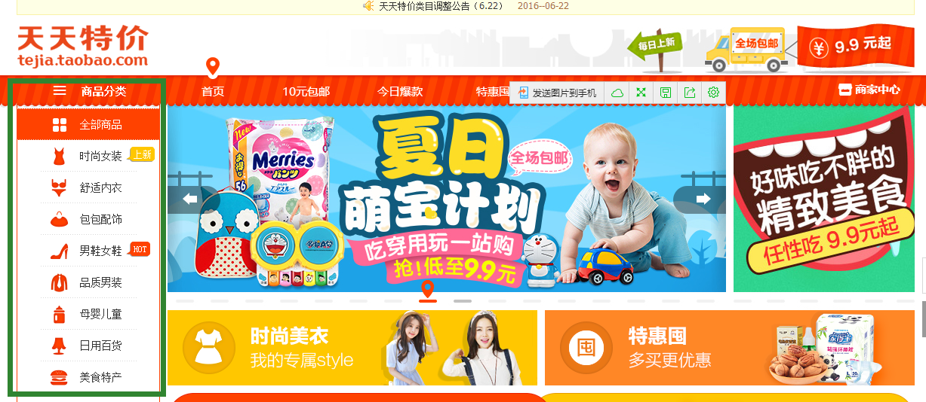
类目活动

Slide 6
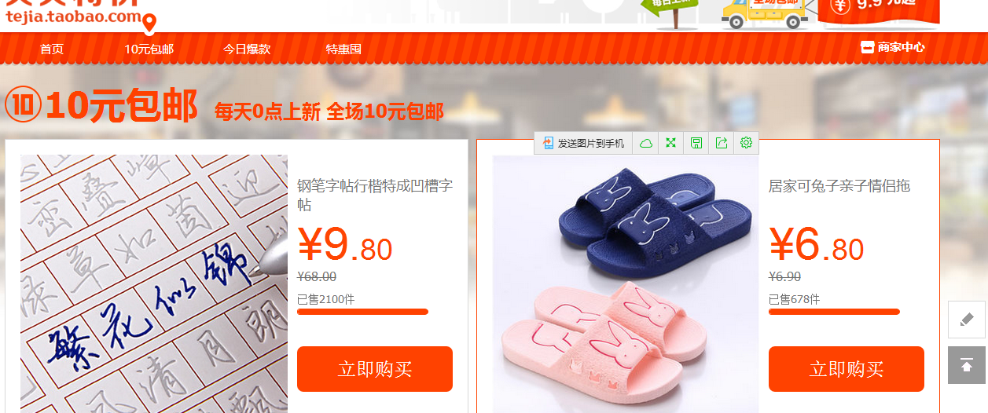
10元包邮

Slide 7

主题活动

Slide 8
2
活动要求

Slide 9
活动要求：
店铺要求
1.卖家信用积分：三星到五钻。
2.开店时间 ≥90天。
3.实物宝贝交易≥90%。
4.严重违规扣分为0分，无售假违规（售假扣分为0也不能报名）， 一般违规扣分不满12分。
5.因虚假交易被处罚的卖家永久禁止参与活动。
6.近一个月人工介入退款成功笔数占店铺交易笔数不得超过0.1%，或笔数不得超过6笔（数码类卖家不得超过4笔）。

Slide 10
活动要求：
宝贝要求
1.报名的商品数量≥50件, 且≤300件（报名最好低于300件）。
2.报名商品近30天内交易≥10件。
3.报名商品折扣价格低于60天内最低价。不包括成交价低于5元（含5元）的交易，秒杀、套餐、聚划算阶梯价、淘金币加钱购、淘金币抵款、淘金币全额兑换、店铺优惠券、单品优惠券、积分加钱购、积分兑换、1212购物券等均不包含。
4.报名商品必须全国包邮（港澳台除外）。报名的时候会要求全国包邮，系统会提示要跟买家进行商量。
5.食品类商品需要有QS资质或中字标或授字标；美妆类商品需要符合《美妆新规》或有有授字标。

Slide 11
3
报名前准备

Slide 12
准备：
宝贝库存数
提前做好活动宝贝的库存预算，考虑是否需要提前打包。

Slide 13
准备：
优化活动宝贝信息
综合分销平台的产品详情和商城的产品详情，对活动产品的详情进行了完善，尽量全面、清晰的描述产品，可以减少买家的疑问点，也有助于增加买家的购买欲望和降低客服的接待压力。

Slide 14
准备：
活动前预热推广
1.加大活动产品的直通车推广力度，将直通车推广图片、直通车推广标题、活动产品标题全部修改成活动信息，最大化的对活动进行提前预告;
2.在淘宝允许的范围内，向老客户发送了旺旺消息，对活动信息进行了详细的介绍。

Slide 15
准备：
设置关联销售模块
关联销售分为两部分，一部是活动产品的搭配销售，另外一部分是其他有优势产品的关联销售(单独展示和搭配套餐展示)。这样做的目的有两个，首先是希望带动更多的产品销售，其次是为下一次活动提前做好销量上的准备。
提前编辑好买家可能会咨询的问题的回答

Slide 16
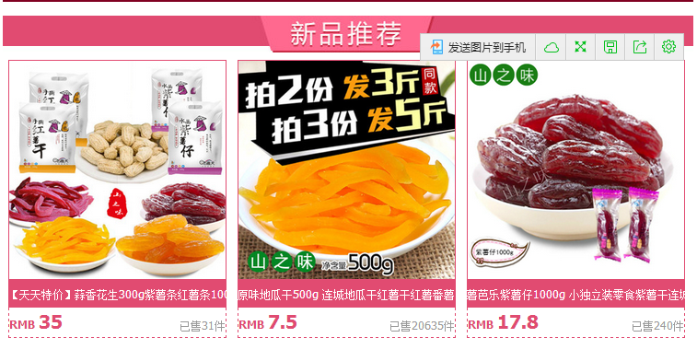
关联销售

Slide 17
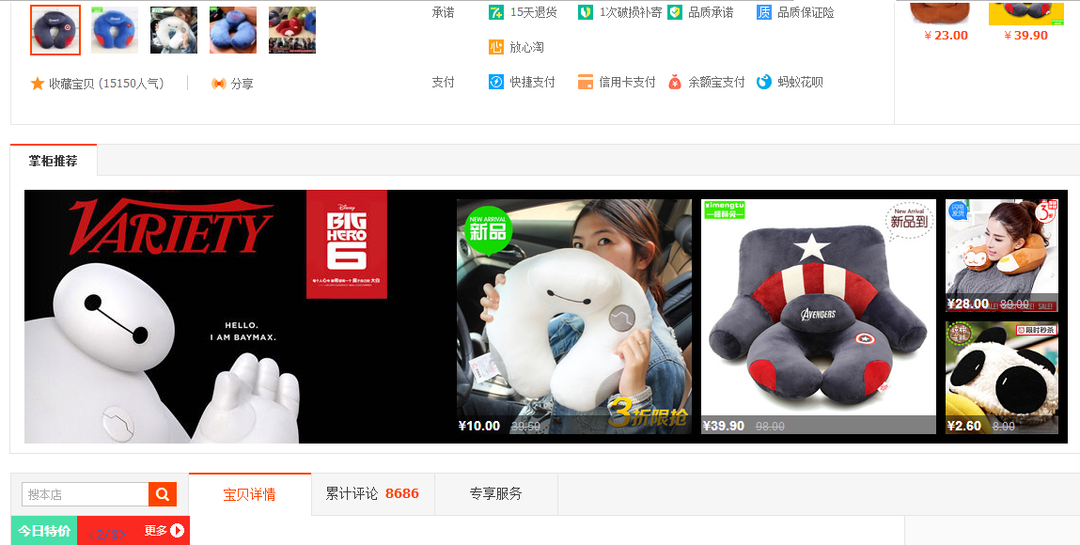
关联销售

Slide 18
4
报名进行时

Slide 19
报名流程：
报名入口
点击商家报名，出现日历页面，商家可根据日期提示，参考每日报名数量，选择合理的活动日期

Slide 20
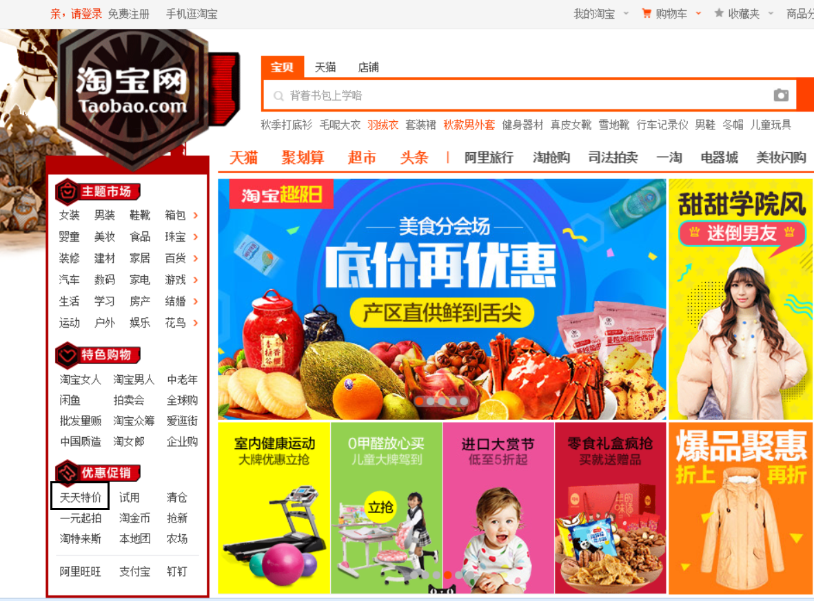
打开淘宝首页，找到天天特价

Slide 21
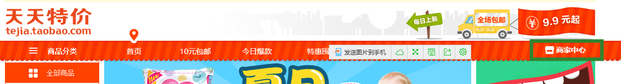
点击右侧商家中心

Slide 22
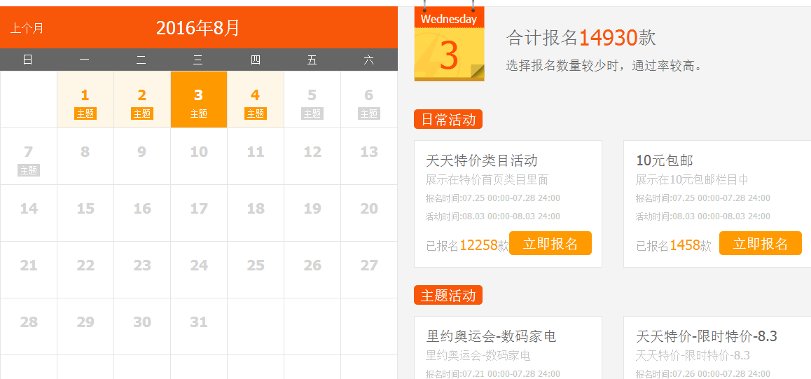
选择好活动日期后，点击我要报名，进入报名信息填写页面，认真填写并确认信息填写无误后，提交报名。

Slide 23
报名流程：
活动宝贝锁定后设置
1.确定审核通后，请在正式活动开始前2天下午15点前，进行相关设置。
2.库存建议修改为报名提供的库存（日常类目活动将不校验库存上限）。分销商取消此商品跟经销商的关联，让经销商发布一个跟这个商品一样的商品库存设定为报名的值，分销商重新关联这个商品即可。经销商可以控制跟这个商品关联的商家。
3.请取消该宝贝的促销价格，恢复报名时的原价，取消区间价

Slide 24
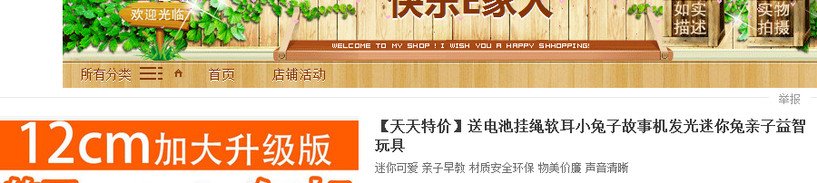
报名流程：
活动宝贝锁定后设置
4.设置卖家承担运费
5.宝贝标签前添加“天天特价”

Slide 25
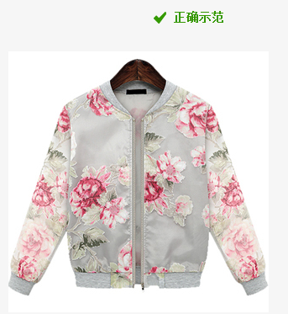

报名流程：
活动宝贝锁定后设置
6.图片尺寸：480x480像素，图片背景：白底，纯色，浅色背景图或者场景图均可
文件格式：jpg图片清晰，主题明确且美观，不拉伸变形、不拼接，无水印、无logo、无文字信息文件大小：不超过1M，商品图片应主题突出，易于识别，不会产生歧义，构图完整，饱满

Slide 26
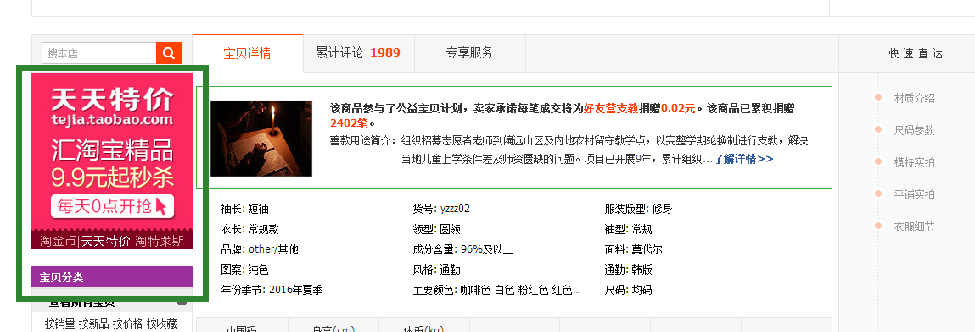
报名流程：
活动宝贝锁定后设置
7.首页，详情页及宝贝分类栏悬挂banner

Slide 27
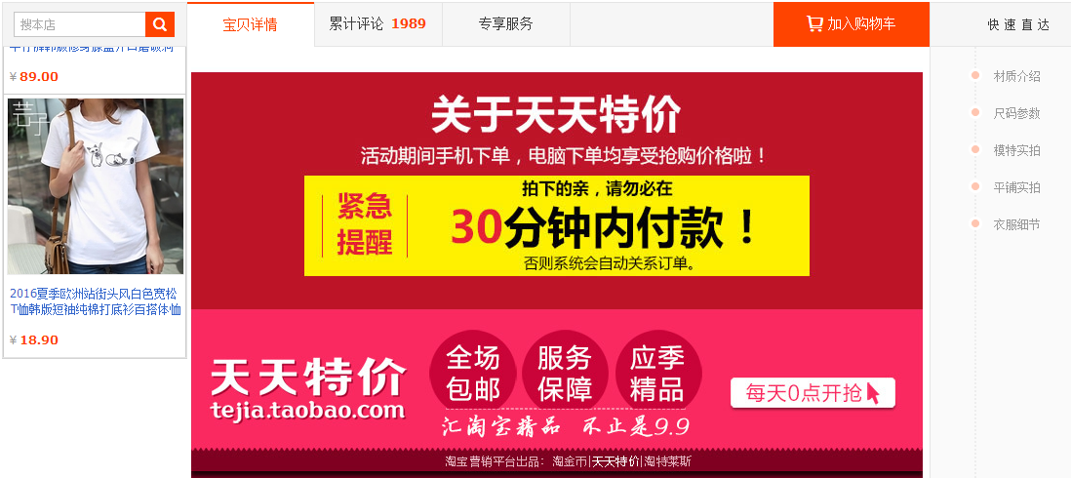

Slide 28
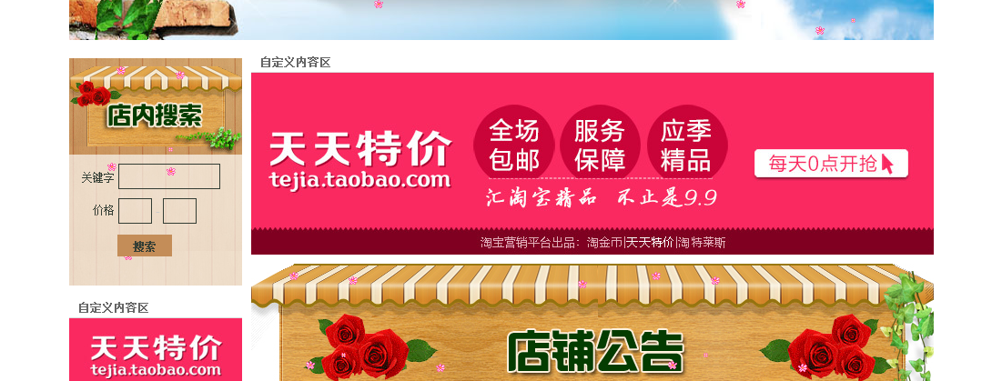

Slide 29
5
天天特价活动规则

Slide 30
活动规则
天天特价规则简述
参加天天特价商家出现违规行为，发现立即取消当次活动，《淘宝规则》中已有规定的，需同时根据《淘宝规则》及本规范进行处理。涉及取消活动资格的，视情节轻重分为取消本次活动参与资格、取消活动参与资格90天、取消活动参与资格365天和永久取消活动参与资格。取消活动参与资格生效时，系统屏蔽店铺报名，取消活动参与资格时间到期后，系统自动释放，店铺重新获得报名资格。

Slide 31
活动规则
天天特价【疲劳期】
日常活动店铺疲劳期为30天5次，如1月1日参加天天特价日常活动，在1月31号之前还可以再参加四次天天特价日常活动！

Slide 32
活动规则：
活动宝贝上架时间
保持商品在线状态（2015年1月28日起，天天特价类目活动及10元包邮活动取消定时上架设置要求，预热期间（商品被锁定后），只要商品保持在线即可，商品锁定后，不得修改标题，主图，价格，库存及包邮，活动期间如果商品是未售罄下架的，系统会自动屏蔽展示直到恢复上架。
目前天天特价类目活动和10元包邮，主题活动，都不需要设置定时上架
活动期间（包括预热）若使用其他优惠工具打折价格不得低于特价活动价格，否则将取消本次活动资格，情节严重者将根据《天天特价卖家管理细则》取消相应时间的活动参与资格

Slide 33
活动规则：
活动违规与处理
1.活动期间同时参加了其他活动，影响特价活动正常销售的（如：影响活动商品的价格、设置及商品详情页展示信息等），取消本次活动参与资格。
2. 自报名成功起到活动中，出现任何与报名规则不符的情况，取消本次活动参与资格。
3. 活动期间商品与所属类目不符，取消活动参与资格365天。
4. 活动商品依据《淘宝规则》判定为假冒商品，立即取消活动资格，并对卖家永久取消活动参与资格。
5. 活动排期后，至活动开始前，撤销活动的，取消活动参与资格90天；活动开始后撤销活动的，取消活动参与资格365天。

Slide 34
活动规则：
活动违规与处理
6. 活动排期后，以低于活动价格进行售卖的，取消活动参与资格90天。
7. 活动结束后，30天内商品拍下价格低于活动价，取消活动参与资格365天。
8. 实际出售的商品与报名天天特价的商品不符，或宝贝自身描述不符的（包含商品存在瑕疵但未在宝贝描述页注明的），取消活动参与资格365天，并扣除描述不符六分。
9. 参加活动后，卖家明确表示缺货、无法发货、虚假发货、超过72小时或未在约定的发货时间内完成发货的，取消活动参与资格365天。
10. 参加活动后，卖家拒绝包邮，或提出宝贝N件包邮（N＞1）；非港澳台的大陆地区要求增加邮费（买家主动指定快递除外）；或卖家主动选择发平邮的，取消活动参与资格365天。

Slide 35
小技巧：
天天特价报名通过技巧
符合天天特价报名规范
小思路：很多新手卖家有一个很大的难题，比如就是销量很难达到天天特价要求的销量为10的数量，可以找朋友或者亲戚帮忙下，拍到销量为10，为了保险起见，不要发货，等活动结束后再让这些不真实的销量申请退款
2.定价策略
常见问题：很多卖家都很苦恼，说不做活动没生意，上个活动又老亏本，整天叫苦不迭，那怎么样能够保证即能上活动，又不至于亏本呢？小编这里又可以教大家一个方法，这个也是小编自己摸索过来的；首先就是你的销售价格，不是指你的原价哦，是你真实活动前的销售价格，这个能否上活动，跟你原价关系不大，主要是你的历史销售价格，一个成功的营销人员，应该把眼光放远点，定价不是指看眼前情况，而是要考虑到你定的这个价格，对于你的这款宝贝将来的发展趋势；一般建议各位在报名的时候，定价最好是在历史销售价格的五折左右是最恰当的，通过率比较高

Slide 36
小技巧：
天天特价报名通过技巧
案例：
有一名商家报名一款牛仔短裤，原价定在是89，实际销售价格是29.9，第一次报名天天特价定价为19.9没有通过，后来受邀一个站外秒杀活动一周的时间，价格为16.9，等我回过头再试着以9.9的价格报名上天天特价，还是没通过，其实宝贝本身的进价远就不止9.9元了，却亏本都没通过

Slide 37
小技巧：
天天特价报名通过技巧
3. 天天特价改版后，现在报名数量从300提升到2000件，有些人可能认为，报名的宝贝库存越多越好，其实不是的，报名的数量我们最好设置在500-1000件即可，这样不仅通过率高，图片上还有特殊字眼，仅剩**件，同时也提高了顾客购买欲望，提升了点击率。(这个要根据你的性价比，一般高价的，类目小的产品库存还可以设置少一点，还要预算好你要补的单数)
4.报名的时间控制在宝贝下架的后三天(一般在上活动前三天早上8点后通知你是否通过，当天正好是下架日(小类目影响比较小)，得分排名很高，容易通过)，报名过后不要傻乎乎的等审核，马上去找同省的朋友刷几单，第二天确认收货，因为审核期评价是最好的。

Slide 38
小技巧：
天天特价报名通过技巧
5. 报名注意事项：现在天天特价改版后，时间是从00:00-23：59。不需要下架，有自然搜索，可以提前改主图提醒客人收藏和加入购物车和通过直通车、钻展预热，提高点击率。活动当天刷单是比较安全的，可以适当的多补一些单(看你目的是想赚钱还是想加速做款)。
天天特价报名图片建议大家一定要用白底的，因为有机会展示在手淘首焦，这个不是所有顾客都会展示，根据千人千面!所以活动开始后可以先刷几十笔提高转化率去抢活动排名!
活动后建议不要马上恢复原价，可以通过手机专享价或者打折软件设置比活动价高一点点再卖几天。等下架的那天晚上12点才恢复原价(不过提价幅度不要太大)

Slide 39
思路总结：
1，熟读天天特价规则能熟练运用
2，熟练天天特价活动设置
3，报名时间尽量选择宝贝临近下架前3天
4，活动前可以刷几单，但不要付款，到活动开始时取消订单
5，做好活动过后店铺数据总结

Slide 40
1
天天特价概述
总
结
2
活动要求
3
报名前准备
4
报名活动进行时
5
天天特价活动规则

Slide 41
A
N
T
H
K
S

